Slide 1


Slide 2

So…Why Rust?🤔 🤔 0 -> 1 😄
“所以能不能先用起来啊，算我求你了”
耿海直@Brupst
BUPT Rust Meetup 2021
Notes:
大家学过用过很多不同的编程语言，为什么 Rust 是如此的独特？
不只是语法不同，更多的是从“解决什么问题”
帮助理解操作系统，甚至是计算机硬件的工作方式

Slide 3
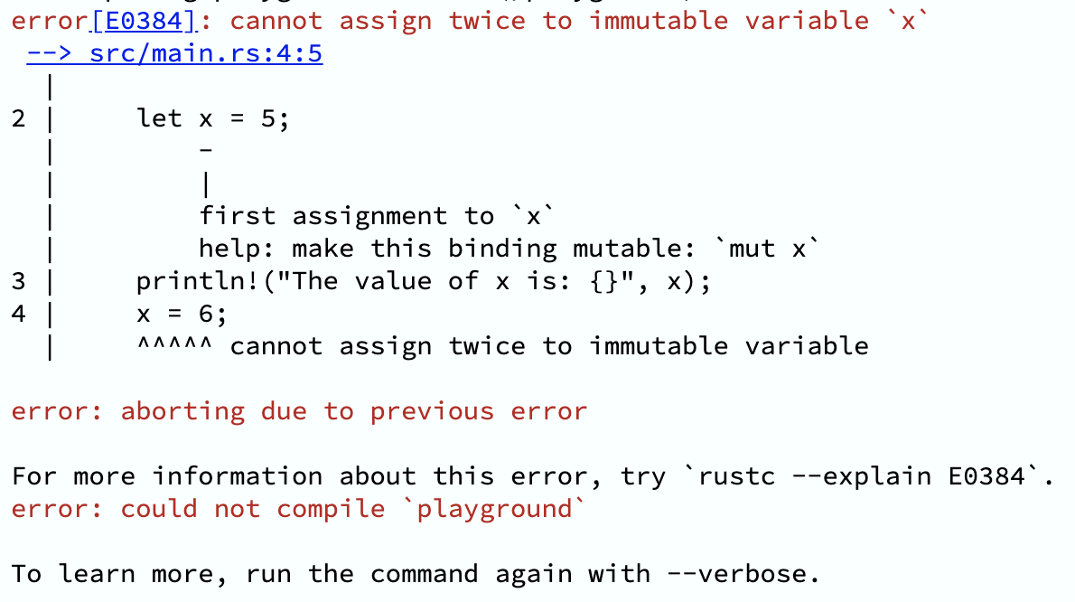
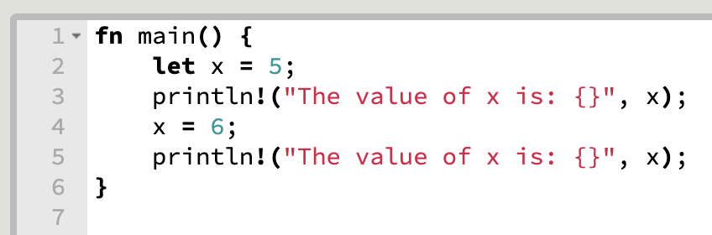
先来看一段平平无奇的代码…
甚至无法通过编译 什么垃圾语言
需要区分可变（mutable）与不可变（ immutable）

Slide 4
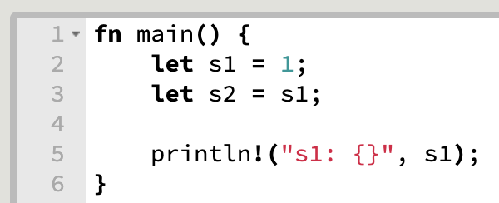
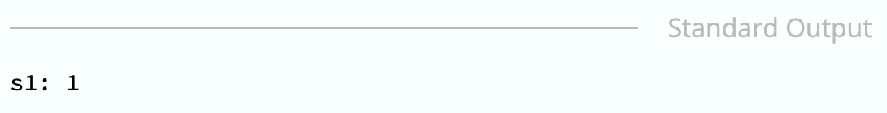
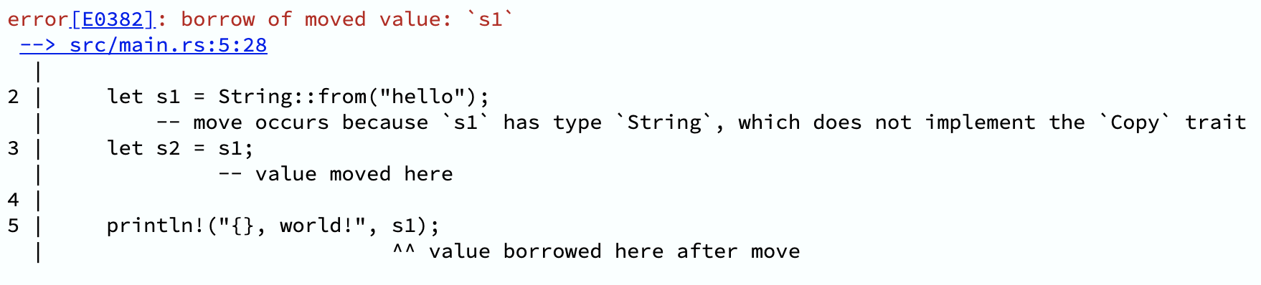
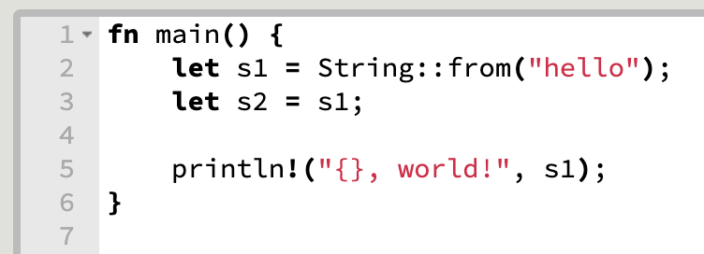
再来看一段稍微复杂一点的代码…
没有实现 Copy 的数据，在赋值时会进行 Move
所有权的概念
=>
=> ?

Slide 5
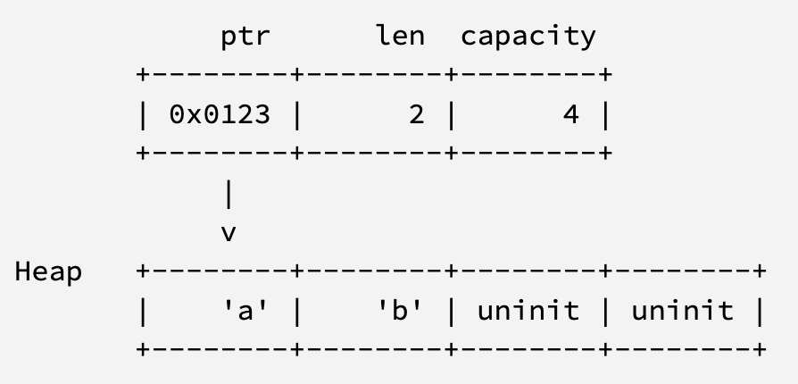

Why Move?
强迫使用者去思考：“数据结构在传递 & 复制时是否是安全的？”
举个例子：Vector
简单的复制可能会导致未定义行为！

Slide 6
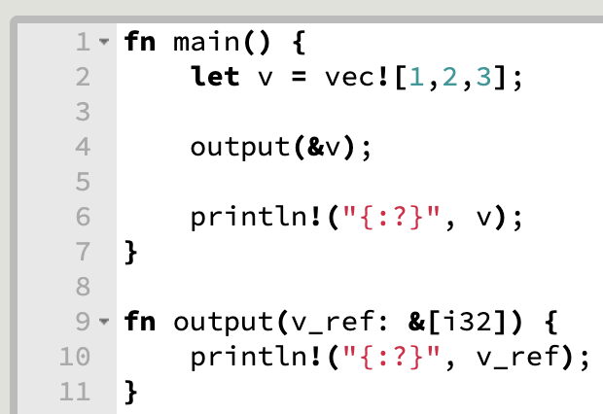

如何分享传递数据？
实现 Copy/Clone 方法
usize, bool, i32, i64 Copy => 复制起来非常安全
Vector Clone => 连栈带堆成为一个崭新的 Vector
引用
=>

Slide 7
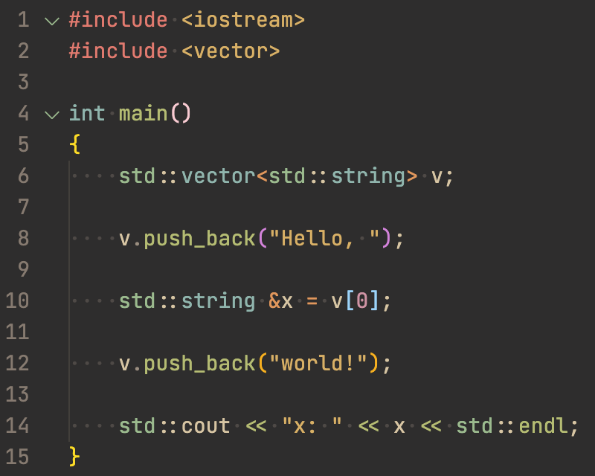
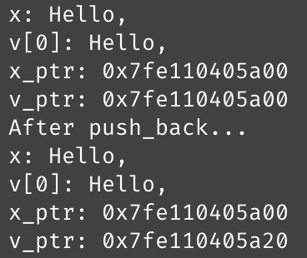
再来看一段 C++ 代码
在我的电脑上，输出如下：
x: Hello,
看似无事发生，实际上：
超出 Vector 容量后，会发生空间的重新分配和移动
x 成为了一个悬垂引用！
Notes:
思考一门编程语言或工具应该给我们带来的下限

Slide 8
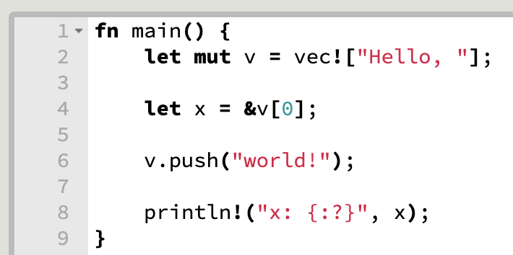
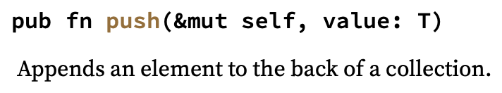
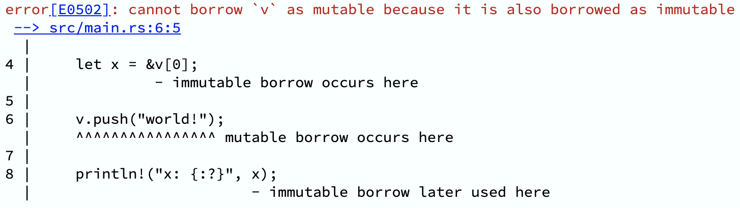
想想 Rust 会怎么做

Slide 9
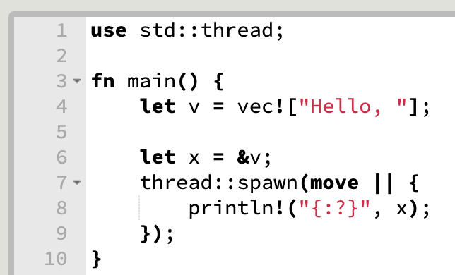
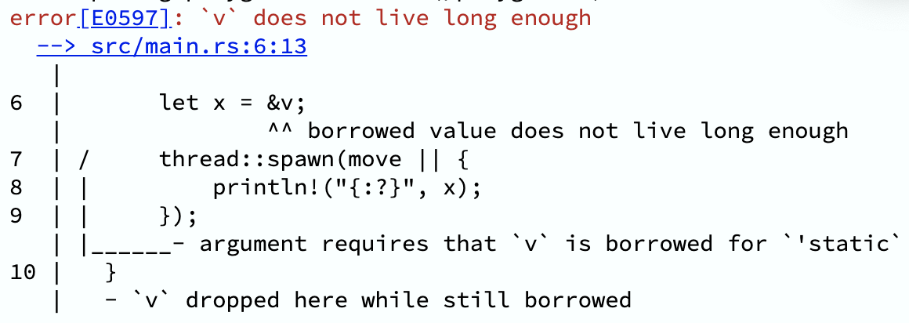
来到并发场景
可变/不可变引用的冲突检测有了，那更复杂的场景 Rust 能帮我 Hold 住吗？
生命周期，详细请听之后吴铭钞同学关于生命周期与变形的 Topic

Slide 10
无畏并发 Fearless Concurrency
智能指针 Arc 安全地在线程之间传递引用
std::sync::atomic 原子类型，实现无锁并发
std::sync::{Mutex, RwLock} 更高级的同步原语
std::sync::mpsc 用于线程间通信的队列
async/.await + Future 高性能的异步编程
详情请听稍后🐟大佬分享的 Topic：Rust 并发编程

Slide 11
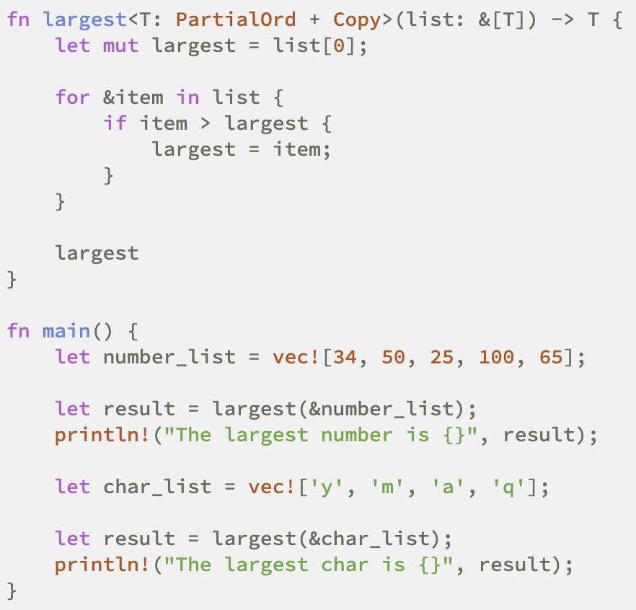
不止这些 Rust 还有
强大的类型系统：Trait + 泛型
丰富的工具链
Rustup
Cargo
Crates.io
茁壮的开源生态
Tokio/async-std/…
WebAssembly

Slide 12






谁在用 Rust？
AWS 的虚拟化技术
分布式数据库 TiDB 的底层核心 KV 存储

Slide 13
Rust 的优点
Performance
系统级编程语言，零成本抽象
Reliability
内存安全，无畏并发
Productivity
工具链齐全，文档丰富，开源生态
Notes:
什么是系统级编程语言？
什么是零成本抽象？举例：所有权系统在不引入 GC 的前提下很好地管理了内存，实现了内存安全；迭代器，各种各样骚操作 Map，Filter，最后都会在编译器得到很好的优化

Slide 14
Rust 的缺点
学习成本高
初学者可能连一个简单的链表或树都写不利索
心智负担“重”
在一些场景，开发速度可能不如其他语言
编译很慢（我觉得不算缺点）

Slide 15
Rust vs C++ vs Golang vs …
语言只是工具
Cheerleading any kind of inanimate objects is silly
The Book - The Rust Programming Language
Docs.rs
GitHub
Write It Yourself
Notes:
语言之争毫无意义

Slide 16
🐦BUPTer ❤️ 🦀️ Rust
什么是 Brupst？BUPT + Rust！
如何加入？GitHub Repo: brupst/brupst
希望大家一起共建 BUPT 的 Rust 开源文化
awsome-bupt-rust 一份来自 BUPT 的精选 Rust 代码资源清单
所以能不能先用起来啊，算我求你了？

